Slide 1

كيف تتعامل مع العميل الغاضب

Slide 2

من المعروف ان الشركة الناجحة هي التي تستطيع ان ترضي عملائها , فهو المسؤول الرئيسي عن نجاح اي شركة لذلك يعتبر التعامل مع العملاء فن لا يجيده كثيرون،
لكن يستطيعون ان يتعلموه ..

Slide 3

يوجد الكثير من انواع العملاء ولكل منهم له فن في التعامل فمنهم (العميل الشكاك والسلبي - العميل المغرور - المتردد - الصامت - الثرثار - البطيء والمتردد -الغاضب )

Slide 4
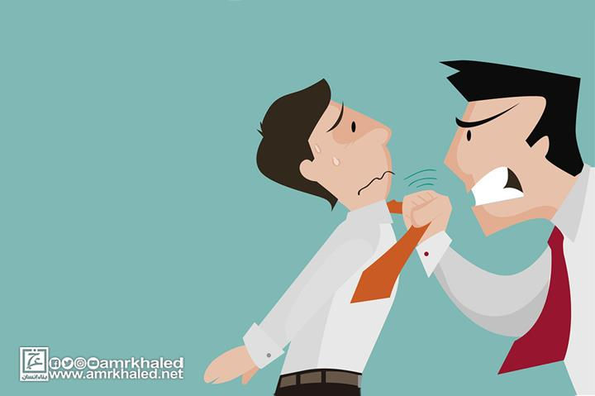
كيفية التعامل مع العميل الغاضب ؟!

Slide 5

1- لا تهمل شكاوي العملاء
مهما بدت صغيرة: فأنت لا تعرف ما الذي يثير غضب العميل , او مدى
ضرر هذه المشكله بالنسبة له

Slide 6
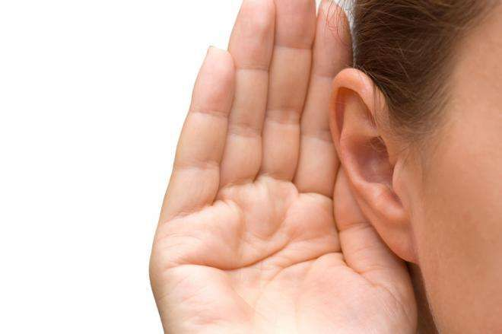
2- استمع لما يقول العميل باهتمام
احيانا نعتبر أنفسنا أننا مستمعون جيدون , لكن كثير من الاحيان نستمع بشكل جيد في الاوقات الطبيعية لكن عند المواقف المتوترة لا نستطيع التركيز , لذلك حاول اثناء الدخول الجدال الى التركيز على المشكلة , ولتستطيع ان تقوم بذلك يفضل ان تدرب دماغك اثناء استماعك للعميل على عدم التفكير بما ستجاوبه بل اصغ باهتمام واستمع بعناية لمشكلته

Slide 7

3- تكلم معه بهدوء و ليس برود
كل ما في الامر ان تعتبر ان المشكلة لا تخصك بشكل شخصي وان تقف بموقف الحياد, عندما تفكر بهذه الطريقة ستستطيع طول الحديث وان تحتفظ بهدوئك واسلوبك ده هيخفف توتر العميل

Slide 8

4-اذكر اسم عميلك اثناء الحديث
يشعر العميل بنوع من الامان والتفاهم اثناء ذكر اسمه, حيث يقوم ذكر الاسم بتقريب المسافات ويخفف من حدة التوتر , و لكن نراعى انه يكون بشكل غير مبالغ فيه

Slide 9

5- اعطيه خيارات لتخفف توتره
احياناً عندما تطرح على العميل خيارات بديلة, ستبعد فكره عن الغضب الذي يحتويه, وتجعله يشعر بأن مشكلته حلت بطريقة او بأخرى

Slide 10
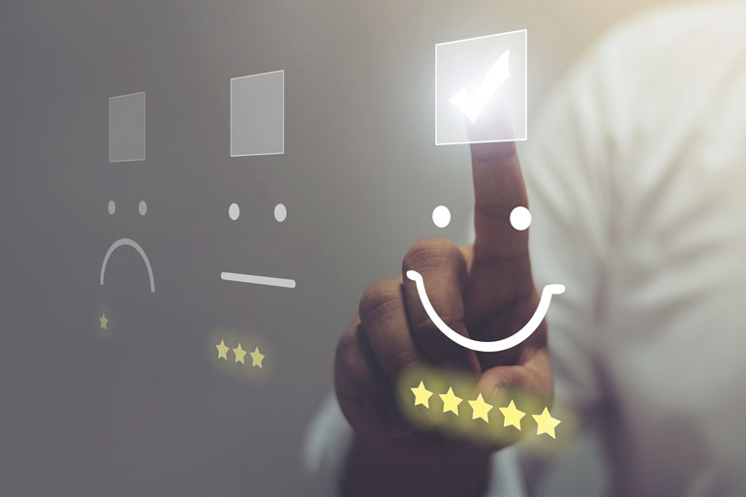
6-لا تترك العميل يغلق وهو غاضب
اجعله يبتسم حتى ولو تصرف العميل معك بعدم لباقة وازعاج , انتظر لأن تنتهي المشكلة , ثم بادر واسأله بابتسامة ان كان هناك شيء اخر تستطيع القيام به , هنا سيشعر العميل بالأسف تجاه سوء معاملته , والامتنان من اسلوبك الراقي وصبرك معه

Slide 11
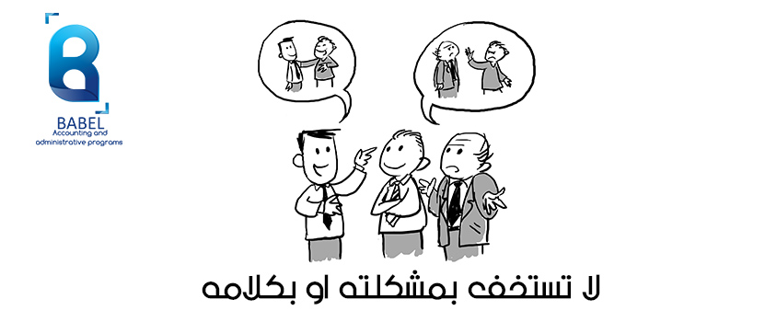
احيانا تقوم بكل ما يجب عليك القيام به ولا تنجح محاولاتك في تهدئته , حتى انك تفقد صبرك ولا تستطيع تحمله اكثر , وهنا يكون الموقف الاصعب وهو ان الغضب قد طغى على الجو , فكلاكما غاضب .
اترك لنفسك دقيقة من الصمت , اسمح له بالتنفيس عن غضبه ,على الارجح سيستطيع التحدث معك خلال دقيقتين تكون انت خلالها قد قمت بالتنفس العميق وعدم الاصغاء لموجة الغضب او اعتبارها امر شخصي بينكما
ان دقيقة الصمت هذه تعتبر اكثر مرونة من صراخ كليكما معاً لا تفكر في الرد عليه , لكن دع الامر يمر ,لن يستغرق اكثر من دقيقتين !!

Slide 12
Thank you

